Slide 1
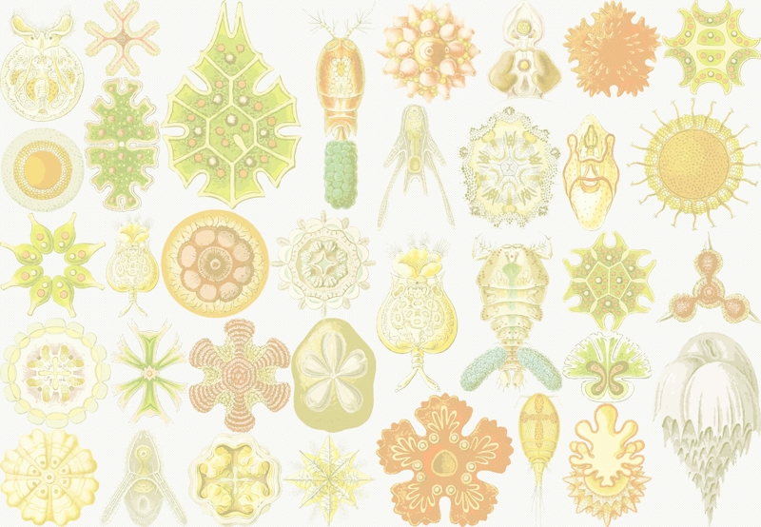

Clase 2 y 3: Biomoléculas e intro a biocel
Preuniversitario Popular Eduardo Galeano

Slide 2
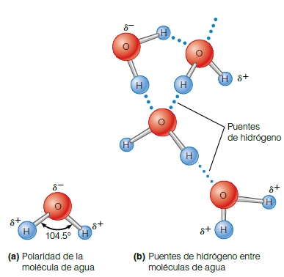
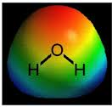
El H₂O
Polaridad

Slide 3
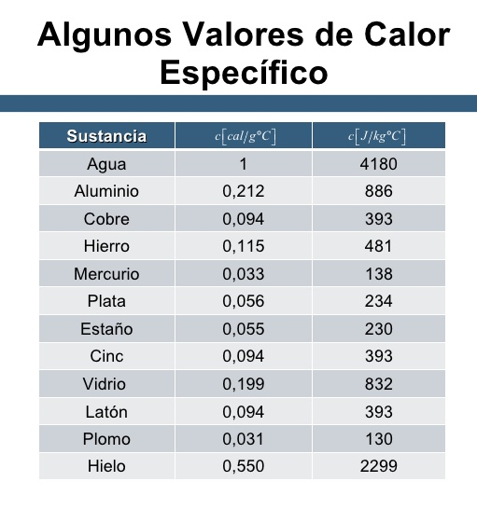
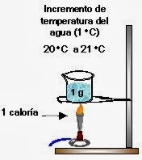
Elevado calor específico: El agua puede absorber una gran cantidad de calor mientras que su temperatura solo asciende ligeramente

Slide 4
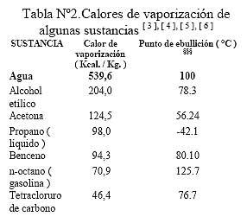
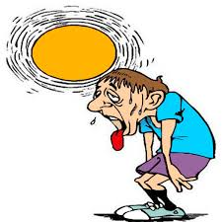
Calor de vaporización: La ruptura de los puentes de hidrógeno para pasar de estado líquido a gaseoso requiere una gran cantidad de energía.

Slide 5
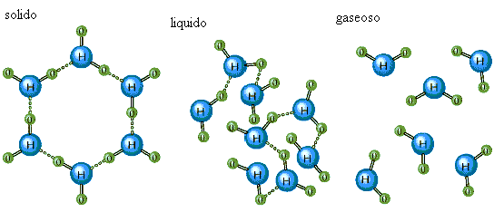
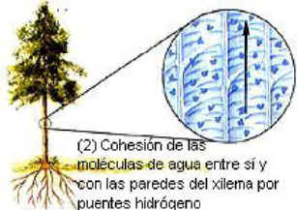
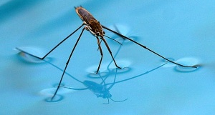
Fuerza de cohesión: tendencia de las moléculas de agua a estar unidas entre sí

Slide 6
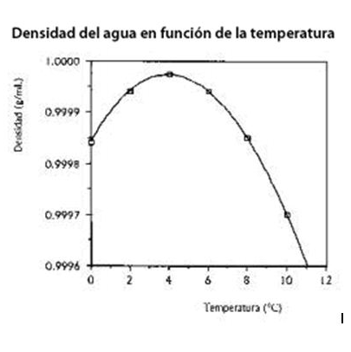
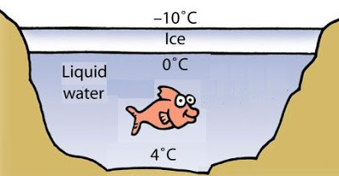
Anomalía del agua: Permite la formación de vida en hábitats extremos

Slide 7
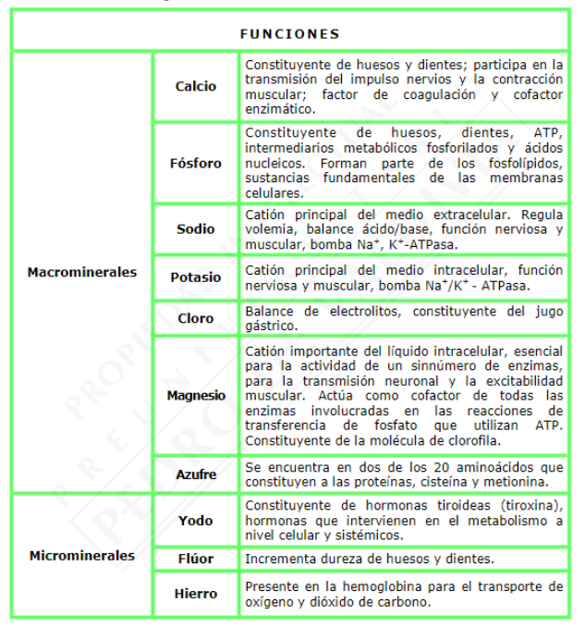
Macro y microminerales
Principalmente sales y átomos
cargados + y -

Slide 8
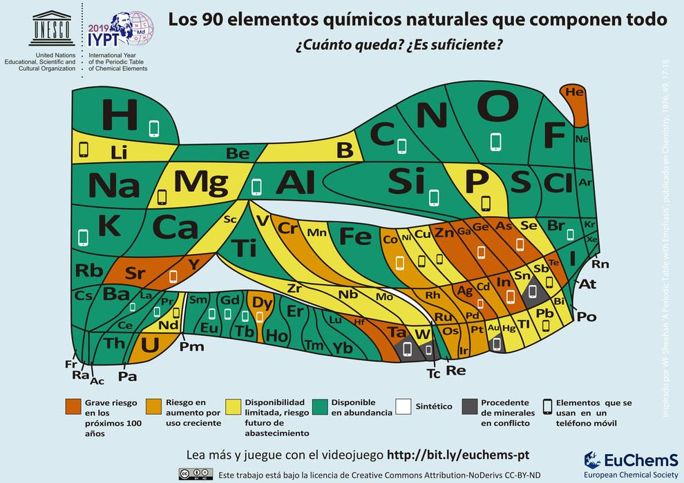

Slide 9
Carbohidratos
(o azúcares)

Slide 10
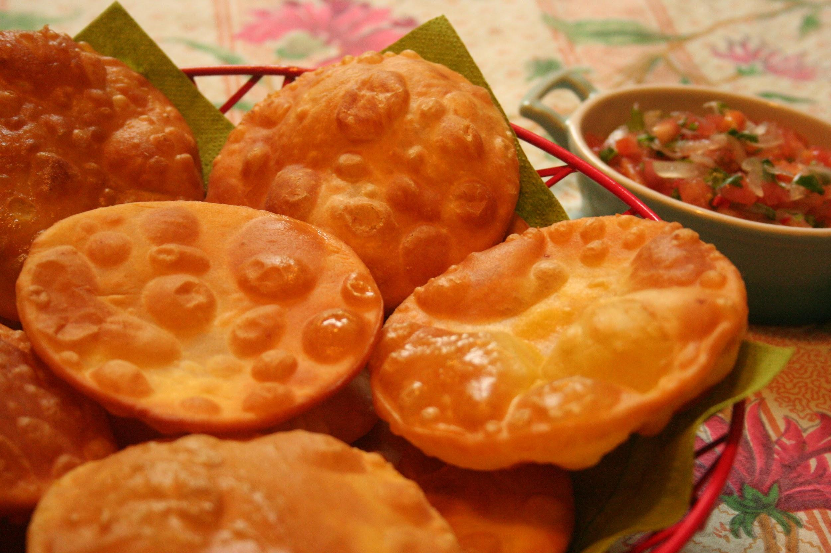
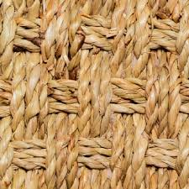
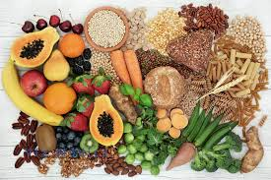
Carbohidratos

Slide 11
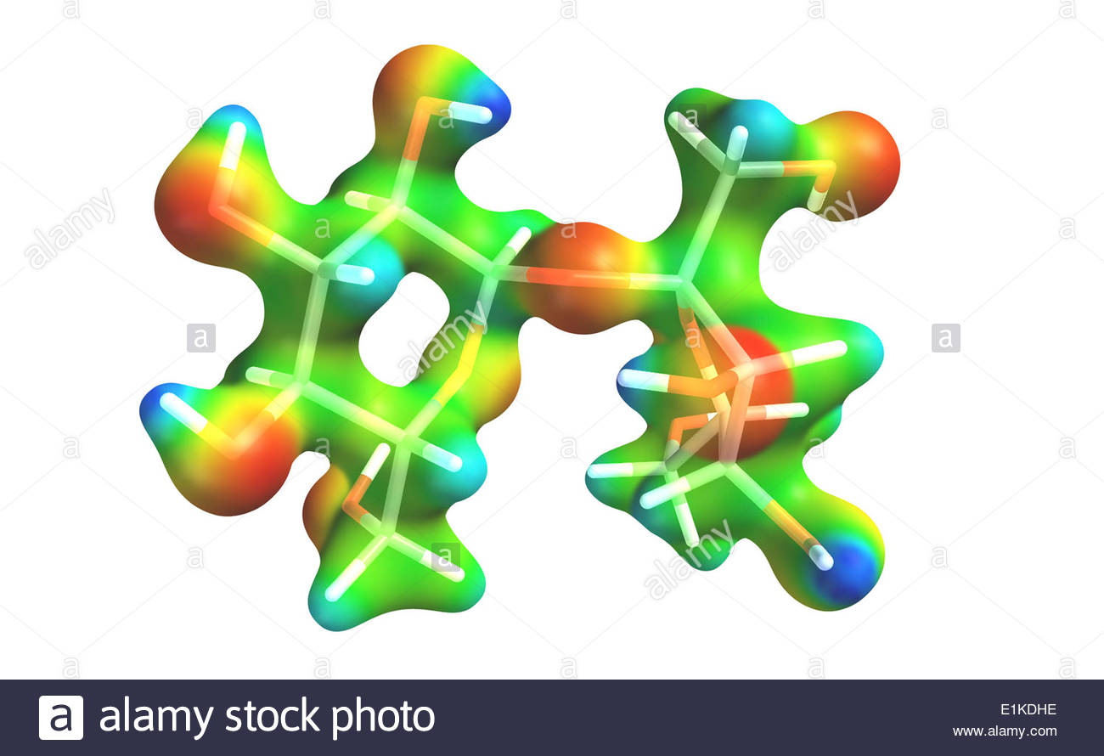
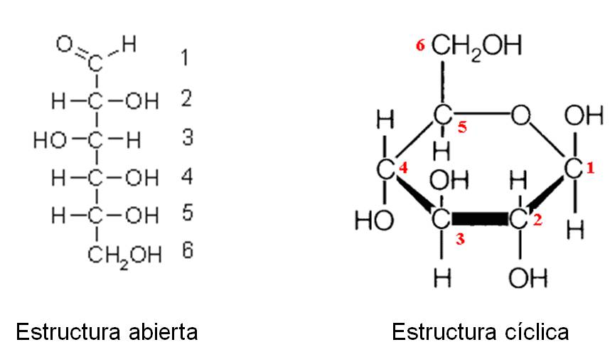
Carbohidratos o hidratos de carbono
Son compuestos orgánicos formados por C, H, O. También son llamados glúcidos, azúcares o hidratos de carbono. Estos dos últimos nombres no son del todo apropiados, pues no todos son dulces, ni se trata de moléculas cuyos carbonos estén hidratados. Se clasifican según su complejidad en: monosacáridos, disacáridos y polisacáridos.

Slide 12
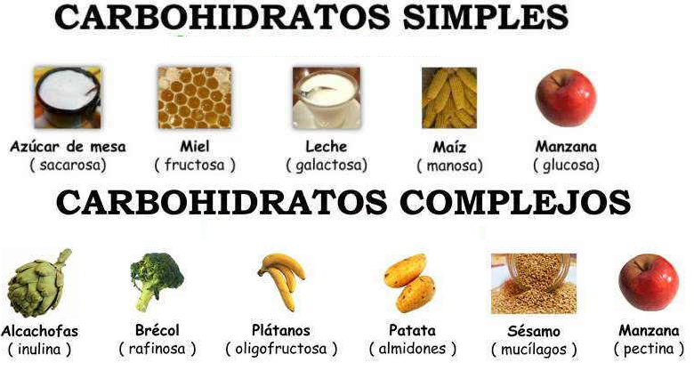

Slide 13
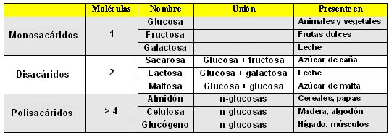

Slide 14
Lípidos (o grasas)

Slide 15
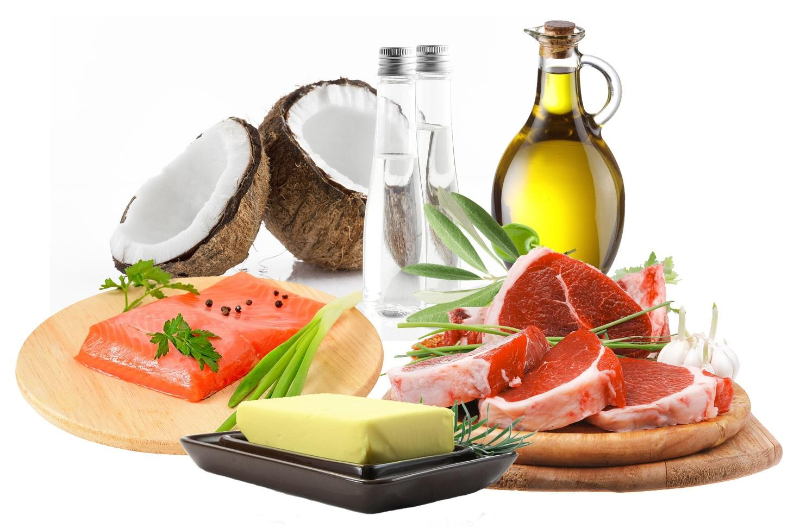
Lípidos (o grasas)

Slide 16
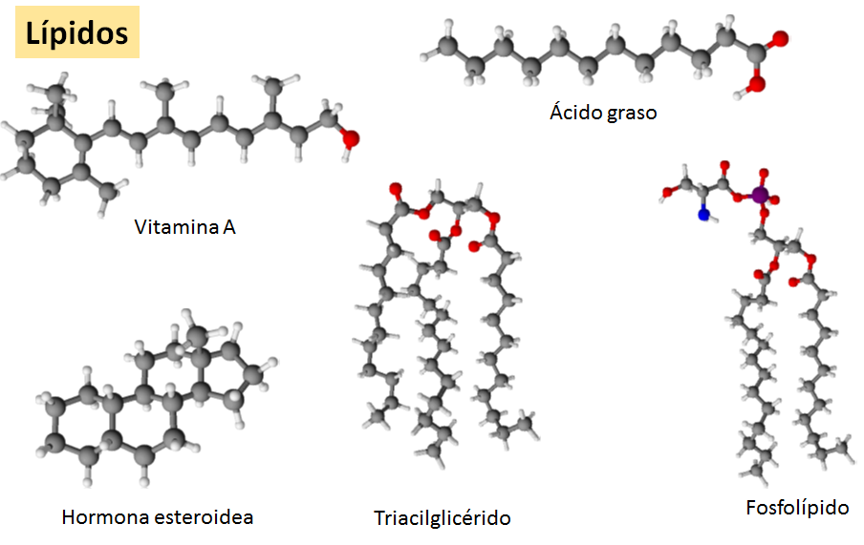
Lípidos
Constituyen una familia bastante heterogénea de biomoléculas, formada principalmente por C, H y O, en baja proporción. Lo único que tienen en común es su gran insolubilidad en agua (hidrofóbicas), además, no forman polímeros.

Slide 17
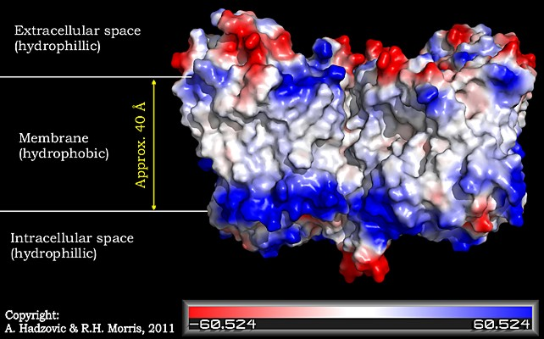

Slide 18
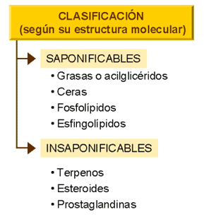

Slide 19
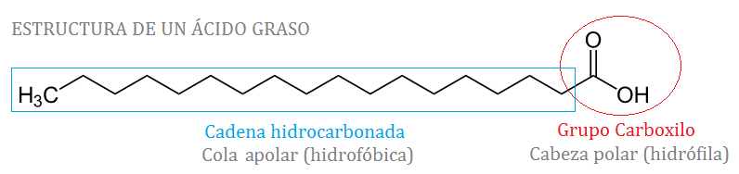
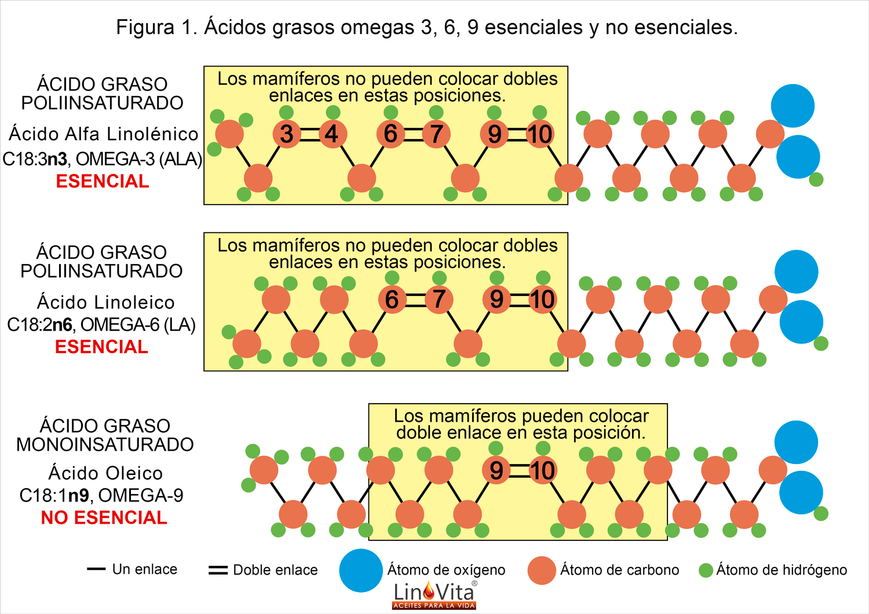
Ácido Graso

Slide 20
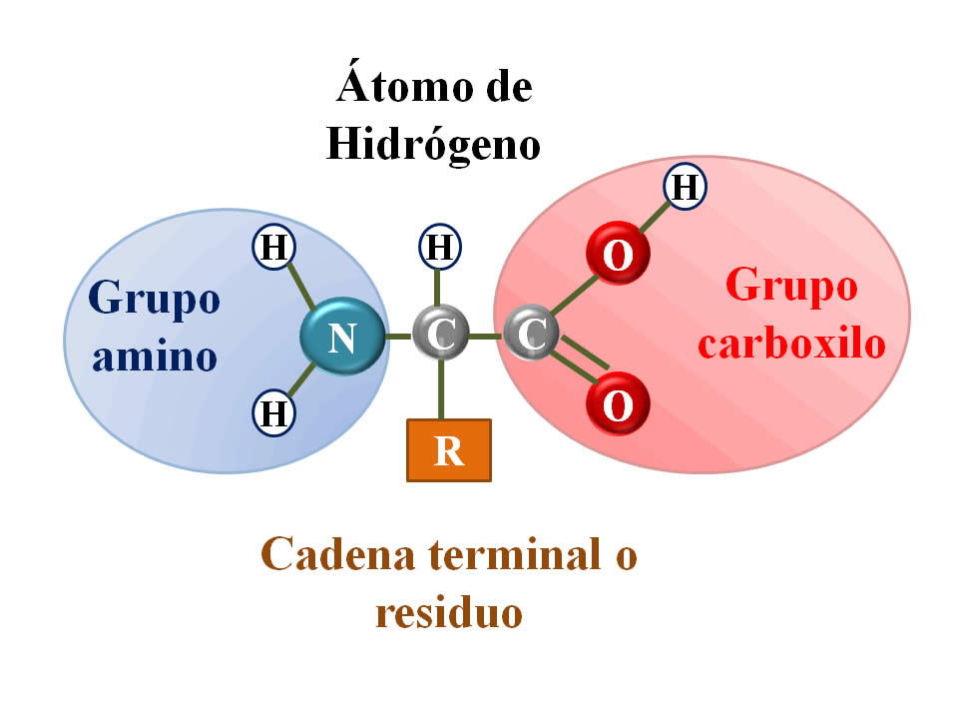
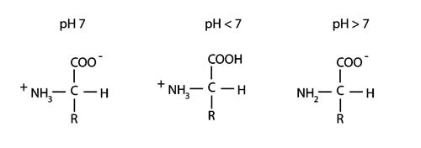
Proteínas
Son macromoléculas formadas por CHON y en algunos aminoácidos (aa) por S. Los aa son el monómero de dicha biomolécula, por ende su unidad básica. Están formados por un grupo amino (NH₂) y un carboxilo (COOH), ambos unidos al mismo Carbono.

Slide 21
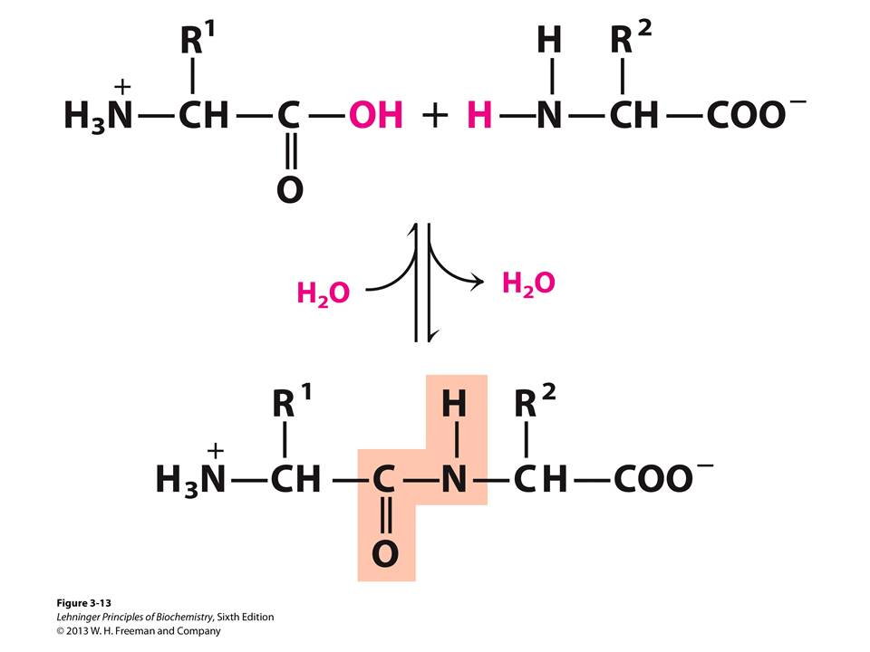
Enlace peptídico: Formación de un dipéptido por deshidratación
Hidrólisis: Ruptura del enlace agregando agua.

Slide 22
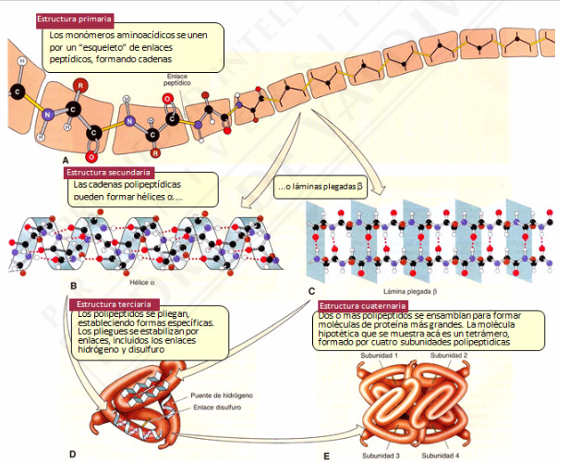

Slide 23
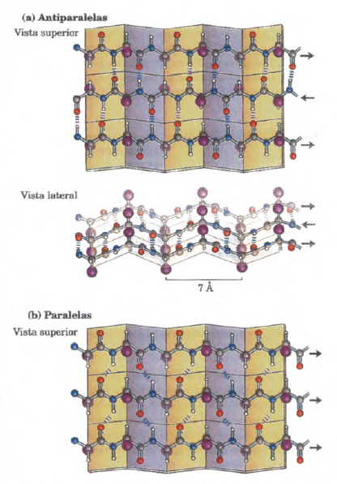
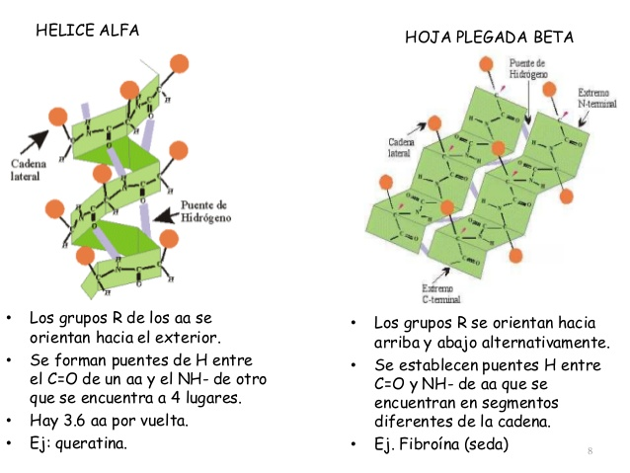

Slide 24
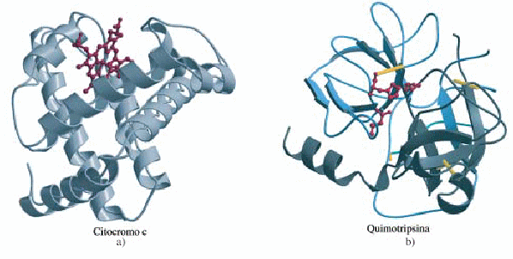
Estructura terciaria

Slide 25
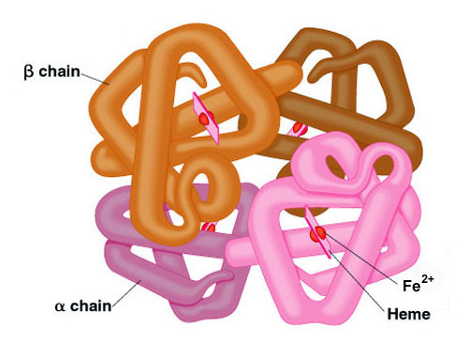
Estructura cuaternaria

Slide 26
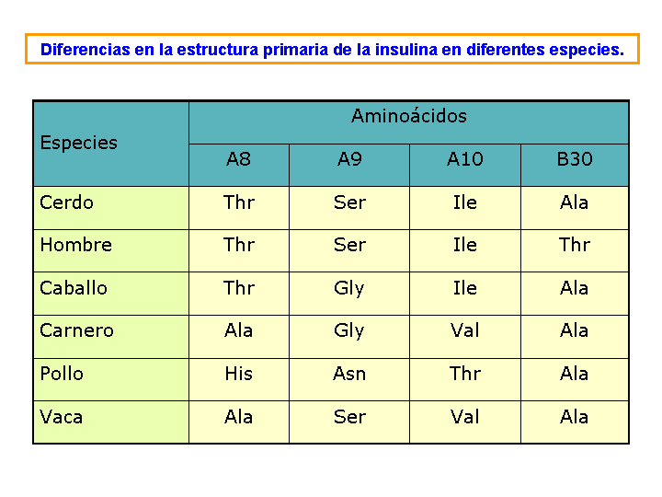
Propiedades de las proteínas
Especificidad

Slide 27
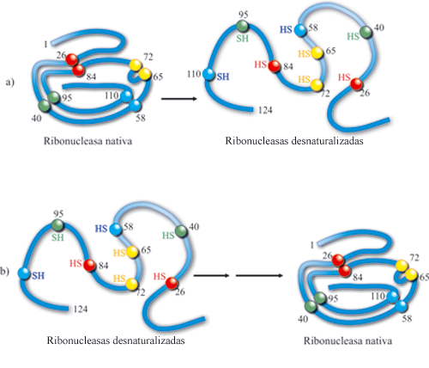
Desnaturalización o denaturación

Slide 28
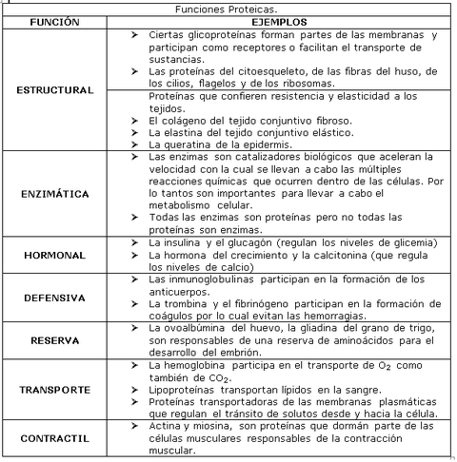
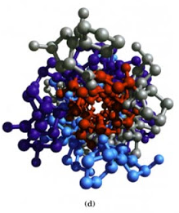
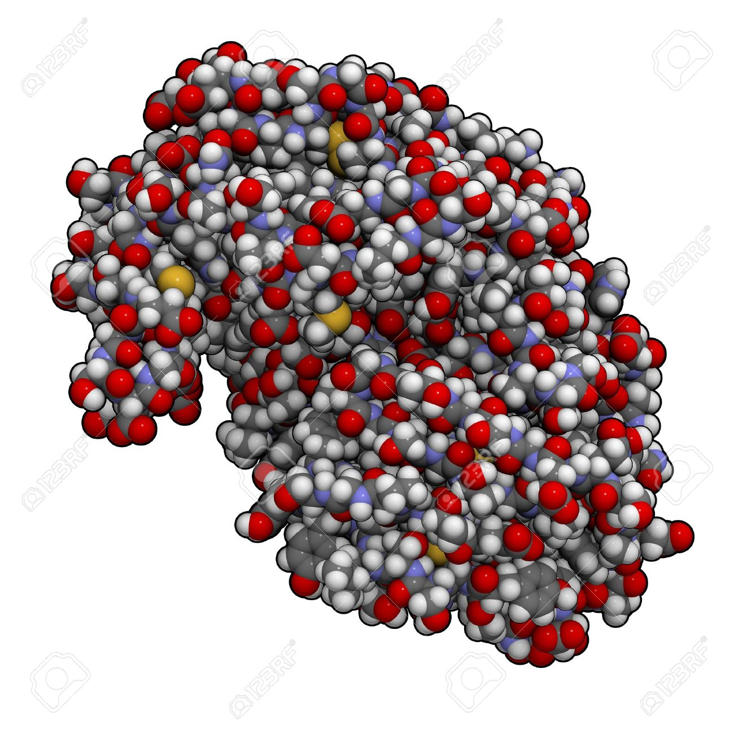
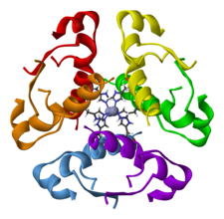
Funciones de
las proteínas
Colágeno
Pepsina
insulina

Slide 29
Enzimas
Son un tipo de proteínas que participan en las reacciones (R(x)) del metabolismo celular. Son biocatalizadores que tienen como objetivo acelerar una R(x) química mediante la disminución de su energía de activación.

Slide 30
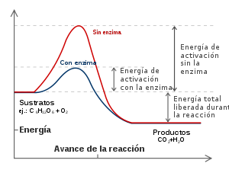

Slide 31
Propiedades de las enzimas
Altamente específicas, actúan sobre un determinado sustrato → diversidad de enzimas en los S.V.
Aceleran las R(x)
Se requiere una pequeña cantidad para catabolizar una R(x)
No modifican el equilibrio de R(x)
Reutilizables

Slide 32
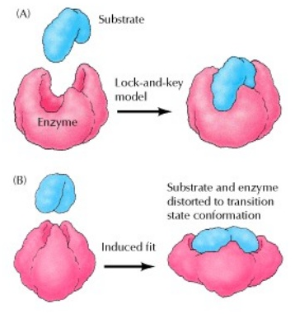
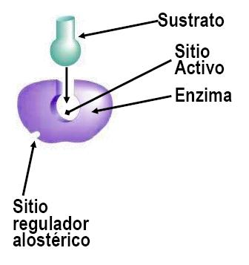
Mecanismos de acción
Llave-Cerradura (A)
Encaje inducido (B)

Slide 33
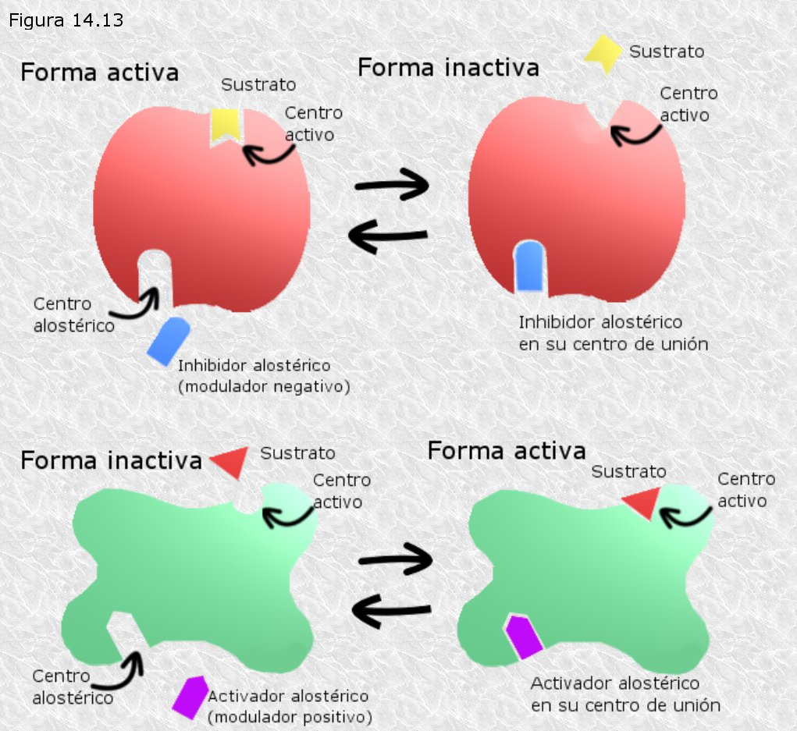
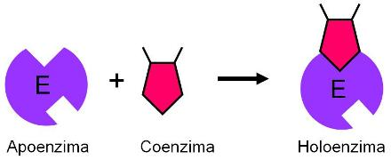

Slide 34
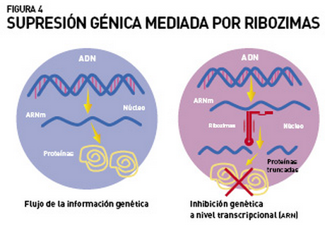
Siempre hay excepciones...
Ribozimas: ARN con actividad catalítica

Slide 35
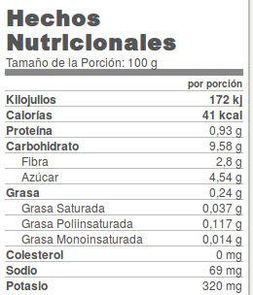
¡¡Actividad!!

Slide 36
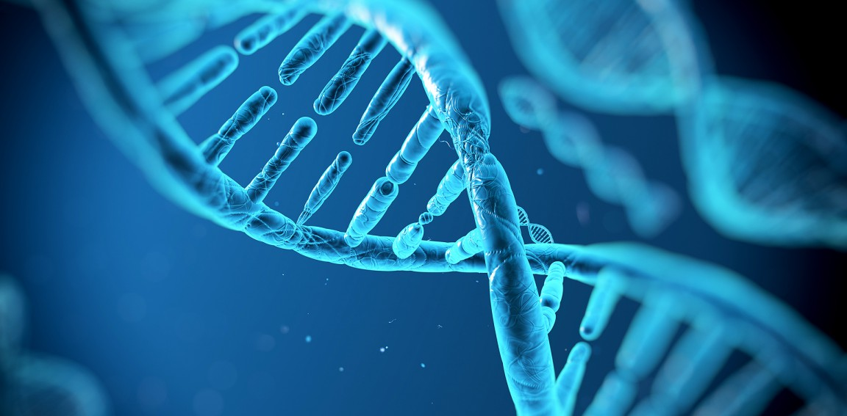
Acidos Nucleicos

Slide 37
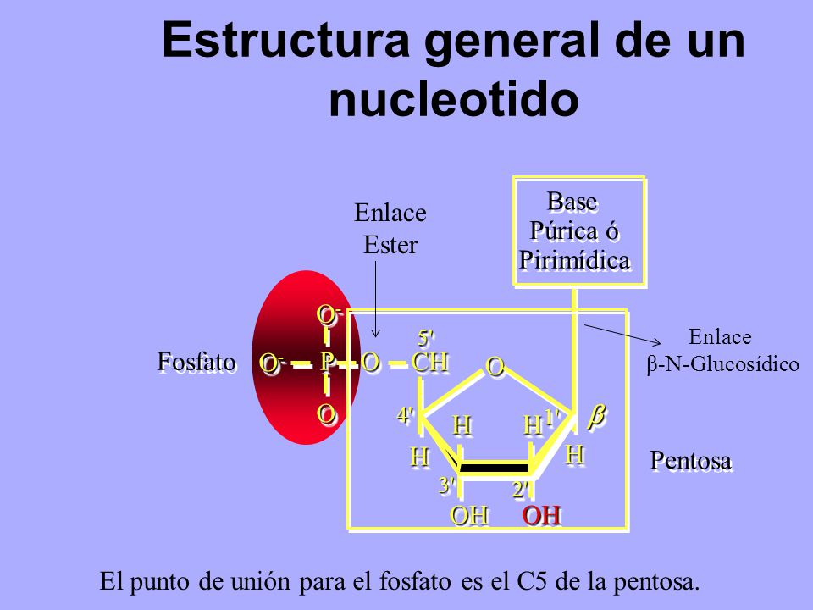

Nucleotido

Slide 38


Slide 39

ARN y ADN

Slide 40

ARN

Slide 41

ADN

Slide 42
¡Modelo celular simulado!
https://www.youtube.com/watch?v=B_zD3NxSsD8
https://www.youtube.com/watch?v=URUJD5NEXC8&list=PLoXuAX2Vibhjrc53DnaP9v7_3xiiXkkIj

Slide 43


LA CÉLULA

Slide 44

ATP
Es la principal fuente de energía para la mayoría de las funciones celulares.

Slide 45



Slide 46

La célula

Slide 47

Clasificación de células

Slide 48


